Slide 1
轻融金 AI Banking Agent
把“我想省一点”
变成有依据、可行动、能复盘的计划
Vue 3 × Go × LangGraph × Coze × 费用网关
2026 深圳国际金融科技大赛 · 人工智能赛道
演示使用隔离环境与合成数据，金融执行为模拟
轻融金 · 2026.11.01 01 / 12
Notes:
建议用时：25 秒
开场：我们把自然语言财务意图转成可核验的计划，再由受约束的确定性服务处理。今天展示六类可操作模拟业务，重点介绍账单节省闭环、系统架构和安全控制。真实账单复验已通过，历史失败与未验证范围仍明确保留。

Slide 2
六类业务已覆盖，执行边界清楚
场景 | 主要能力 | 当前性质
智能转账 | 收款人 · 定时 · AA | 模拟账务与授权
账单分析 | 分类 · 异常 · CSV · 月/年报告 | 隔离 SQL / 来源追溯
理财操作 | 比较 · 风险 · 申购/赎回 | 模拟产品与持仓
卡片管理 | 申请 · 限额 · 锁卡/挂失 | 本地模拟卡片
订阅管理 | 周期 · 成本 · 提醒/取消 | 取消为本地模拟
跨场景联动 | 生日 · 预算 · 储蓄/订单 | 登记日期 / 模拟订单
轻融金 · 2026.11.01 02 / 12
Notes:
建议用时：35 秒
六类场景均有操作界面、后端接口和持久化。转账、卡片、投资、商户取消和生日订单属于本地模拟；真实银行支付尚未接入。历史六个自然语言用例验证的是只读查询与规划，不是六类金融执行。

Slide 3
用户真正需要的是：少花哪里，怎么做到
“下个月想少花 500 元，别影响必要生活。”
用户的问题 | 应用要给出的答案
依据够不够？ | 来源月份、笔数、收入/支出与覆盖局限
具体改什么？ | 可调整类别、月参考上限、行动与替代
怎么知道有效？ | 保存 7 天试行，按相同口径复盘
确认建议 ≠ 金融执行授权；预计少花 ≠ 已经存下。
轻融金 · 2026.11.01 03 / 12
Notes:
建议用时：45 秒
一个实际需求是下个月少花五百元。只有目标金额是不够的：系统先看月份是否完整、哪些消费可调整，再给出条件方案。用户保存的是自己的试行，不会在这一步转账、取消订阅或执行购买。

Slide 4
整月样例：把 500 元拆到明确类别
同口径历史数据 | 金额/数量
收入 / 支出 | 5,000 / 3,900 元
购物 / 餐饮 | 3,000 / 900 元
月份 / 记录 | 2026-09 / 61 笔
购物参考上限
3,000 → 2,500 元
条件性少花 500 元
保留必要餐饮支出
行动：非必要购物等待 24 小时；先复用、维修，再决定购买。
复盘：保存 7 天试行，按同类别与完整口径比较实际账单。
局限：合成账单验证工程；不保证未来能省 500 元。
轻融金 · 2026.11.01 04 / 12
Notes:
建议用时：55 秒
这份合成数据共有六十一笔，购物三千、餐饮九百，收入五千。用户仅选择购物可调整，所以积极方案把购物月参考上限设为两千五，餐饮不动。行动是非必要购物等待二十四小时，替代是复用或维修已有物品。保存七天试行后看实际账单，不把预测写成已省。

Slide 5
系统架构：AI 规划，Go 决定金融事实
Vue / Nginx
Go Banking Service
FastAPI / LangGraph
输入 · 页面 · 结果
身份 · 确定性工具 · 授权
任务 · 检查点 · Worker
DeepSeek API
模型费用网关
Coze 工作流
真实模型 · 受限出口
审批 · 预占 · 幂等
Supervisor / Billing
PostgreSQL / Redis
金融事实 · 任务 · 费用账本 · 租约
实线：业务调用；虚线：数据访问。结果沿原链路返回，模型不能直接写金融库。
轻融金 · 2026.11.01 05 / 12
Notes:
建议用时：55 秒
这里是可编辑的系统架构图。Vue 负责交互，Go 做认证、账户校验和金融工具；Python LangGraph 持久化任务，Coze 运行审批范围内的发布工作流，模型费用网关先预占再发请求。所有金额、归属和执行状态最终由 Go 与 SQL 决定。浏览器和 Python 均不能绕过网关直连付费模型。

Slide 6
任务不是一段聊天：每一步可追溯
步骤 | 服务器控制 | 用户看到的状态
理解与规划 | 结构校验 · 工具白名单 · 账户绑定 | 待规划 / 明确错误
工具分析 | Go 确定性计算 · SQL 实际数据 | 报告与来源引用
确认建议 | 冻结方案 · 版本绑定 | 待确认 / 已确认
金融操作 | prepare → authorize → execute | 单独授权，不跟随规划执行
异常恢复 | 租约 · journal · 幂等 · unknown 保留 | 失败或待核验，不能假成功
可恢复任务，不等于可以安全重放未知付费调用。
轻融金 · 2026.11.01 06 / 12
Notes:
建议用时：45 秒
Supervisor 的规划必须通过结构和工具白名单校验。任务创建、节点 journal、检查点和租约均持久化。只读结果可直接回传，准备操作需要用户核对。未知结果保留，旧租约不能提交，也不能因为重启就盲目重放模型请求。

Slide 7
核心算法：可解释，而非模型猜金额
问题 | 确定性处理 | 结果约束
账单可信度 | 来源标识、去重、同口径统计 | 漏账不能当零，补录不改余额
节省可行性 | 历史类别 − 月参考上限 | 只对可调整类别给条件方案
资金安全 | 余额、锁定、安全储备与期限 | 模型不能增加可用资金
模型费用 | 精确费率 × token 上限 → 预占 | 预算/次数/并发/有效期共同约束
轻融金 · 2026.11.01 07 / 12
Notes:
建议用时：50 秒
账单统计使用整数分，CSV 先预览后补录，来源和幂等标识保留。储蓄方案只使用用户明确选择的类别并保护必要支出。模型用量预占采用精确十进制币种单位，未知结果继续占额。上述算法有输入范围、可追溯结果和错误状态。

Slide 8
安全设计：权限与费用各自守住边界
数据与金融执行
模型与费用
本人账户 / 任务范围
JWT、Origin、内存令牌
运行/迁移分离，强制 RLS
独立授权，版本与幂等
发布 Canvas 与 scope 绑定
Policy + 新 Approval
精确计划摘要独立确认
预占、限额，unknown 保留
本地模拟身份/HTTP ≠ 银行 KYC / 生产传输安全验收。
轻融金 · 2026.11.01 08 / 12
Notes:
建议用时：45 秒
用户只能访问本人资源；Agent 通过短时任务委托使用白名单工具。数据库运行角色不能做迁移，租户表强制 RLS。金融授权和模型费用授权是两套不同业务约束，都不能由模型、manifest 或候选计划自动授予。生产 HTTPS 与网络出口还需要部署层验证。

Slide 9
真实 AI 已通过一项账单建议闭环
证据批次 | 已验证 | 仍未完成
历史六类只读 | 6 任务 / 7 次真实请求 4,539 token | 不是六类真实资金执行
v0.0.9整月复验 | 2 次真实响应 / 1,529 token Go 已生成 61 笔报告 | 规划与具体解读通过 仅一项精确合成账单任务
建议与保护 | 可选购物延期 / 复用维修 周复盘 / 必要支出保护 | 不保证实际省500元 未完成真实七天复盘
正式费用 | usage / 预占 / 估算分列 | 官方账单未取得，未对账
轻融金 · 2026.11.01 09 / 12
Notes:
建议用时：45 秒
十月三十日已有六个只读自然语言历史用例。最新v0.0.9又用两次真实请求，经已发布Coze与DeepSeek完成规划和解读，共一千五百二十九token。Go查询六十一笔合成账单并返回页面；真实回答包含可选购物延期、使用或维修现有物品、每周复盘。原失败没有删除，正式供应商账单仍未取得。

Slide 10
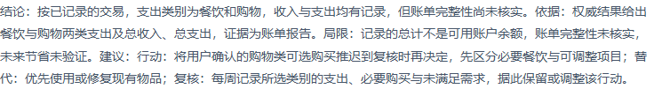

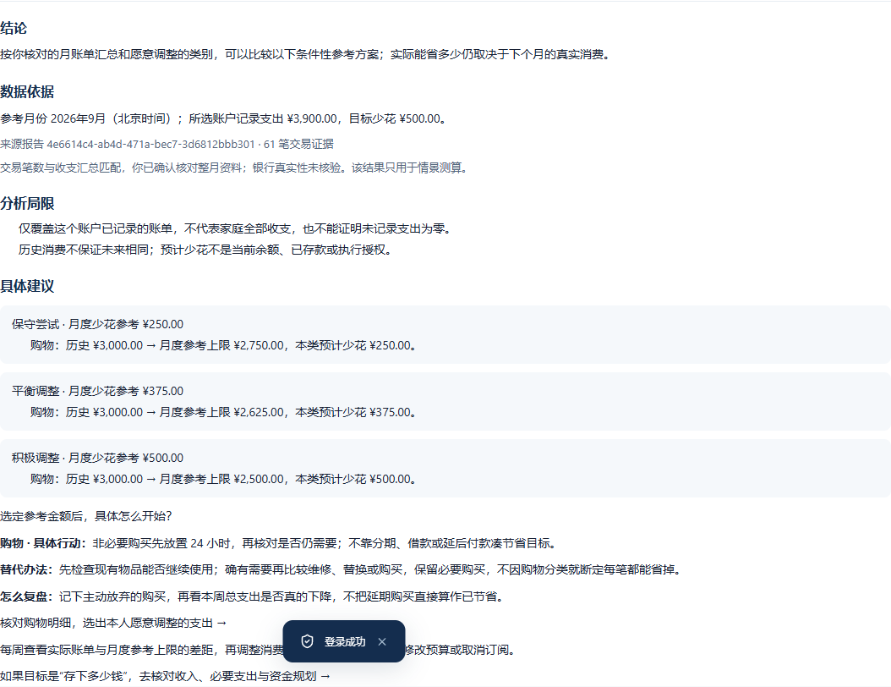
真实回答与 Go 计算分别可核验
真实验收截图
2026-11-01
Coze＋真实DeepSeek
Go计算金额 / 61笔合成
不代表银行鉴真
不等于已实现节省
行动：将用户确认的购物类可选购买推迟到复核时再决定，先区分必要餐饮与可调整项目
替代：优先使用或修复现有物品
复核：每周记录所选类别的支出、必要购买与未满足需求，据此保留或调整该行动。
轻融金 · 2026.11.01 10 / 12
Notes:
建议用时：40 秒
这里展示v0.0.9真实验收截图。上方是供应商真实返回的文字，包含行动、替代和周复盘；下方五千收入、三千九支出由Go和SQL计算，不是模型编造金额。数据是六十一笔合成账单，刷新后结果仍能恢复。该用例不证明实际省下五百元。

Slide 11
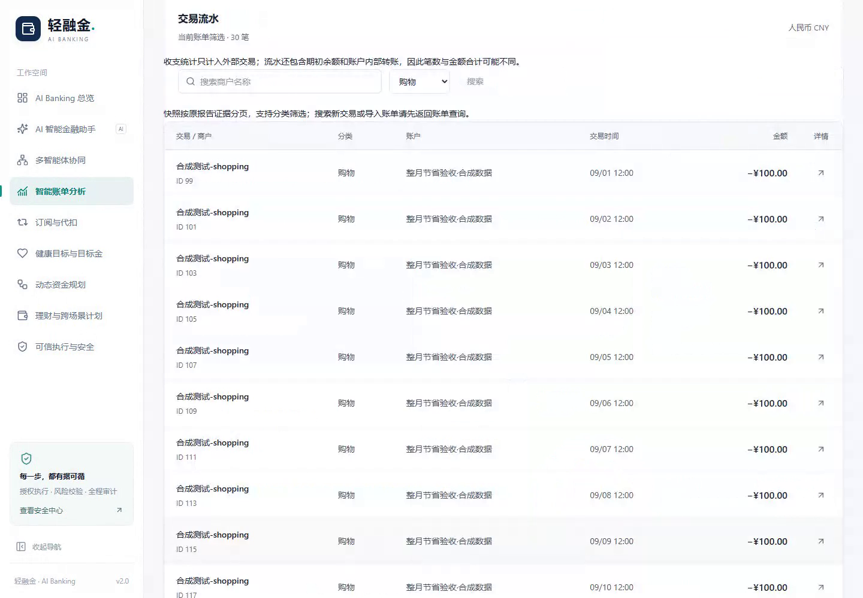
现场演示：建议、原报告与复盘（录像）
点击视频播放
可全屏查看
实际浏览器录像
合成账单 / 只读工具
无新增模型请求
历史录像入口30436；当前30440
原30432保留
录像未包含登录口令
轻融金 · 2026.11.01 11 / 12
Notes:
建议用时：57秒（含录像）
播放约22秒的实际浏览器录像，展示500元条件方案、原报告与账户边界、试行和已保存的订阅及转账范围查询。此片段没有新增模型调用。历史应用保留，当前30440包含真实复验结果。录像不含登录过程。推荐现场演示三步：使用专用测试身份进入三零四四零，选择合成账单账户，查看月统计与少花五百元的条件方案，再打开七天试行和任务历史。不要现场重放已失败模型任务。本次提交代码、部署说明和测试，密钥与有效审批不打包。

Slide 12
已完成与后续真实验证
已能演示：六类模拟业务 + 可追溯财务分析
1 已通过整月账单真实链路与具体建议复验
2 观察 7 天试行，核对建议与实际账单
3 取得官方消费明细并独立对账
真实金融仍为模拟；模型按精确任务限额启用，正式对账未完成。
轻融金 · 2026.11.01 12 / 12
Notes:
建议用时：25 秒
收尾：我们交付的是一个有实际界面、确定性工具、持久任务和费用控制的 AI Banking 原型。最新账单规划和具体建议已受控真实复验通过；后续观察七天支出变化并做官方账单对账。银行执行、生产合规和高可用需要新的外部接入与专项验收，不能用模拟成功替代。

